Slide 1
Pumping Lemma
Teknik Informatika Udinus

Slide 2
Pumping Lemma
Logika Pemompaan

Slide 3
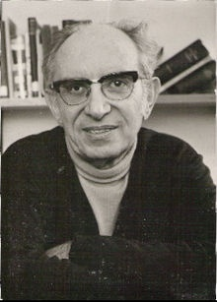
Penggagas
Diperkenalkan oleh Bar-Hillel.
Tahun 1961.

Slide 4
Fungsi Pumping Lemma
Membuktikan suatu bahasa merupakan RL
(Regular Language)
Membuktikan suatu bahasa merupakan CFL
(Contex Free Language)

Slide 5
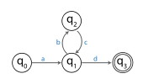
Konsep Pemompaan = Konsep Perulangan

Slide 6
Pumping lemma
Apabila suatu bahasa merupakan bahasa reguler maka akan dapat diterima oleh mesin
FSA M=(Q,Σ,δ,q0,F), dengan sejumlah state n.
Apabila string w dengan |w| ≥ n diinputkan dalam FSA, maka pasti ada simpul k dalam FSA yang dikunjungi lebih dari satu kali.
Apabila string diantara simpul k yang sama tersebut ‘dipompa’, maka sisanya pasti masih diterima oleh FSA tersebut.

Slide 7
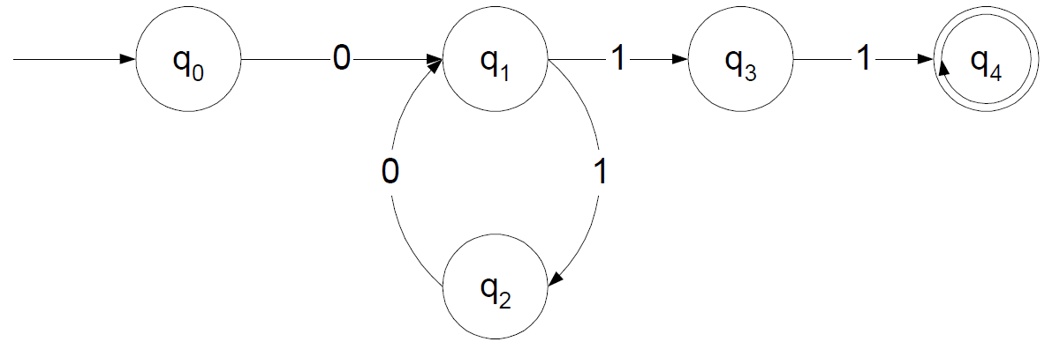
Contoh Bahasa yang menerima ekspresi reguler 0(10)*11

Slide 8
Ambil string w∈L , dengan |w|≥ n: w= 01011
q0 - 0 - q1 - 1 - q2 - 0 - q1 - 1 - q3 - 1 - q4
simpul q1 dikunjungi 2 kali.
string diantara simbol q1 tersebut ‘dipompa’ keluar
q0 - 0 - q1 - 1 - q3 - 1 - q4
string 011 tersebut masih dapat diterima oleh FSA.

Slide 9
Pumping lemma
Secara Formal :
Misal L adalah sebuah bahasa reguler infinite, maka terdapat sebuah konstanta n dengan sifat bahwa jika w adalah sebuah string dalam L yang panjangnya lebih besar atau sama dengan n maka kita bisa menulis w=uvx sedemikian sehingga uv^{i}x ∈ L untuk semua i ≥ 0. dengan |v|≥1 dan |uv|≤n .

Slide 10
Pumping Lemma RL
Diketahui :
L adalah sebuah bahasa.
n adalah panjang string dari w=xyz.
Maka L merupakan RL, jika memenuhi syarat berikut:
y ≠ empty
|xy| ≤ n
untuk semua i ≥ 0, string xy^{i}z juga merupakan string dari language L.

Slide 11
Contoh Pumping Lemma RL
Diketahui:
L ={0^{n}1 |n>0}
Buktikan bahwa L merupakan RL!
Penyelesaian:
Ambil salah satu string dalam L, misal: 001!
Bentuklah suatu format xyz dari string poin a!
Yakni x=0, y=0, z=1!
Ujikan ketiga syarat Pumping Lemma RL!

Slide 12
Contoh Pumping Lemma RL (lanjutan)
x=0, y=0, z=1, dan n=3
y ≠ empty
|xy| ≤ n
untuk semua i ≥ 0, string xy^{i}z juga merupakan string dari language L.
∴ L ={0^{n}1 |n>0} merupakan RL!
0 ≠ empty → terpenuhi
|00|≤ 3 → terpenuhi
i=0; 01 → terpenuhi
i=1; 001 → terpenuhi
i=2; 0001 → terpenuhi
i=3; 00001 → terpenuhi

Slide 13
Pumping Lemma
REGULER
Language L1 = {0^{n}1 |n>0}
Apakah L1 bahasa reguler?
L1 diubah menjadi bentuk w = xyz. Ambil string dari L1 misal ‘001’ berarti panjang string w adalah 3.
x = 0 y = 0 z = 1
syarat 1: y ≠ empty terpenuhi
syarat 2: |xy| ≤ n → |00| ≤ 3 terpenuhi
syarat 3: xy^{k}z, k ≥ 0 terpenuhi
jika k bernilai 0 maka terbentuk string 01 ∈ L1
jika k bernilai 1 maka terbentuk string 001 ∈ L1
jika k bernilai 2 maka terbentuk string 0001 ∈ L1

Slide 14
Pumping Lemma
REGULER
Language L2 = {01^{n} |n≥0}
Apakah L2 bahasa reguler?
L2 diubah menjadi bentuk w = xyz. Ambil string dari L2 misal ‘011’ berarti panjang string w adalah 3.
x = 0 y = 1 z = 1
syarat 1: y ≠ empty terpenuhi
syarat 2: |xy| ≤ n → |01| ≤ 3 terpenuhi
syarat 3: xy^{k}z, k ≥ 0 terpenuhi
jika k bernilai 0 maka terbentuk string 01 ∈ L2
jika k bernilai 1 maka terbentuk string 011 ∈ L2
jika k bernilai 2 maka terbentuk string 0111 ∈ L2

Slide 15
Pumping Lemma
REGULER
L3 = (01∪10)*
Apakah L3 bahasa reguler?
L3 diubah menjadi bentuk w = xyz. Ambil string dari L3 misal ‘0110’ berarti panjang string w adalah 4.
x = ε y = 01 z = 10
syarat 1: y ≠ empty terpenuhi
syarat 2: |xy| ≤ n → |01| ≤ 4 terpenuhi
syarat 3: xy^{k}z, k ≥ 0 terpenuhi
jika k bernilai 0 maka terbentuk string 10 ∈ L3
jika k bernilai 1 maka terbentuk string 0110 ∈ L3
jika k bernilai 2 maka terbentuk string 010110 ∈ L3

Slide 16
Pumping Lemma
TIDAK REGULER
Language L4 = {0^{n}1^{n} |n>0}
Apakah L4 bahasa reguler?
L4 diubah menjadi bentuk w = xyz. Ambil string dari L4 misal ‘01’ berarti panjang string w adalah 2.
x = ε y = 0 z = 1
syarat 1: y ≠ empty terpenuhi
syarat 2: |xy| ≤ n → |0| ≤ 2 terpenuhi
syarat 3: xy^{k}z, k ≥ 0 TIDAK terpenuhi
jika k bernilai 0 maka terbentuk string 1 ∉ L4
jika k bernilai 1 maka terbentuk string 01 ∈ L4
jika k bernilai 2 maka terbentuk string 00 1 ∉ L4

Slide 17
Pumping Lemma CFL
Diketahui :
L adalah sebuah bahasa.
n adalah panjang string dari z=uvwxy.
Maka L merupakan CFL, jika memenuhi syarat berikut:
1. |vwx| ≤ n
2. vx ≠ ε
3. uv^{i}wx^{i}y ∈ L, untuk i ≥ 0

Slide 18
Contoh Pumping Lemma CFL
Diketahui:
L = {a^{i}b^{2i}c^{j} : i,j ≥ 0}
Buktikan bahwa L merupakan CFL!
Penyelesaian:
Ambil salah satu string dalam L, misal: abbc!
Bentuklah suatu format uvwxy dari string poin a!
Yakni u=a, v=ε, w=bb, x=c, y=ε!
Ujikan ketiga syarat Pumping Lemma CFL!

Slide 19
Contoh Pumping Lemma CFL (lanjutan)
u=a, v=ε, w=bb, x=c, y=ε dan n=4!
1. |vwx| ≤ n
2. vx ≠ ε
3. uv^{i}wx^{i}y ∈ L, untuk i ≥ 0,
misal :
i = 0, abb ∈ L
i = 1, abbc ∈ L
i = 2, abbcc ∈ L
∴ L = {a^{i}b^{2i}c^{j} : i,j ≥ 0} merupakan CFL!
|bbc| ≤ 4 → terpenuhi
c ≠ ε → terpenuhi
→ terpenuhi

Slide 20
Pumping Lemma
Buktikan bahwa L = {a^{i}b^{2i}c^{i} : i ≥ 0}
bukan merupakan CFL!
Misal i=1 → L=abbc
Kita bagi menjadi 5 bagian, uvwxy, dengan
u = a v = ε w = bb x = c y = ε

Slide 21

Pumping Lemma
L = {a^{i}b^{2i}c^{i} : i ≥ 0}
Misal i=1 → L=abbc
Kita bagi menjadi 5 bagian, uvwxy, dengan
u = a v = ε w = bb x = c y = ε
|vwx| ≤ n
|bbc| ≤ 4
2. vx ≠ ε →c ≠ ε
3. uv^{i}wx^{i}y ∈ L, untuk i ≥ 0
i = 0, abb ∉ L
i = 1, abbc ∈ L
i = 2, abbcc ∉ L
TERBUKTI BUKAN CFL

